Slide 1
Особенности публичного выступления
Э.М. Садретдинова,
старший воспитатель МАДОУ «Детский сад №313 комбинированного вида» Кировского района г.Казани

Slide 2
«Истинное красноречие – это умение сказать все, что нужно, и не больше, чем нужно»
Ф. Ларошфуко
«Дилетант полностью поглощен проблемой самовыражения. А профессионал думает, как овладеть вниманием зрителей».
А. Митта

Slide 3
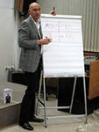
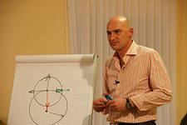
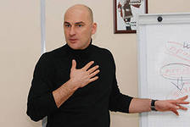
Имидж оратора

Slide 4
Аксессуары
«Кто не умеет носить бижутерию, носит золото»
Коко Шанель
«Бриллианты нельзя носить до 17 часов, это считается моветоном. Бриллианты играют не при дневном свете, а только при вечернем. Девушки не замужем бриллиантов не носят, их носят только после свадьбы. Незамужние девушки носят только полудрагоценные камни, серебро, эмали и жемчуг»
Александр Васильев

Slide 5
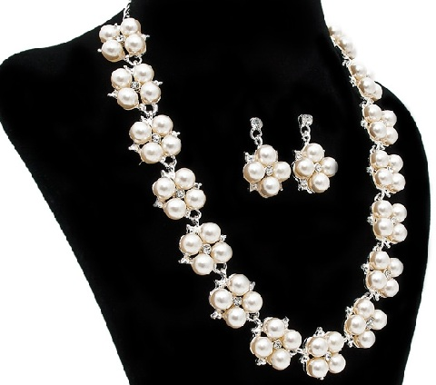
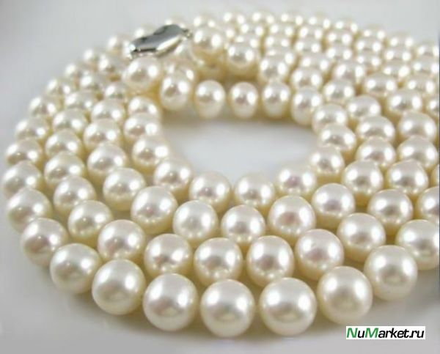
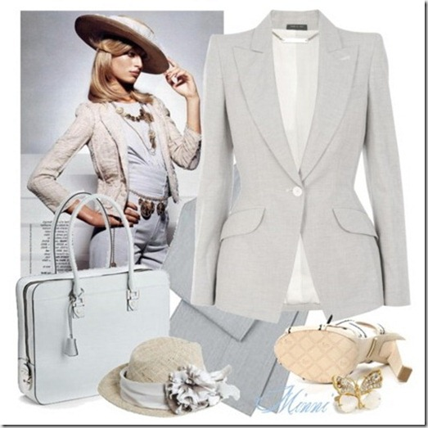
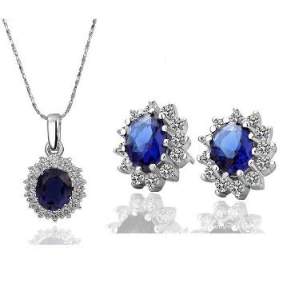
Аксессуары

Slide 6
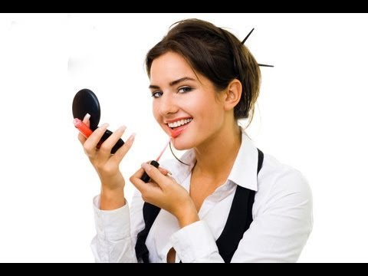
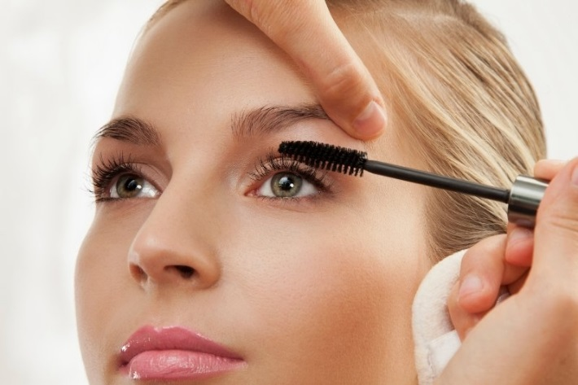
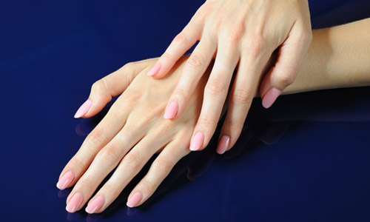
Деловой макияж и маникюр

Slide 7
Место выступления

Slide 8
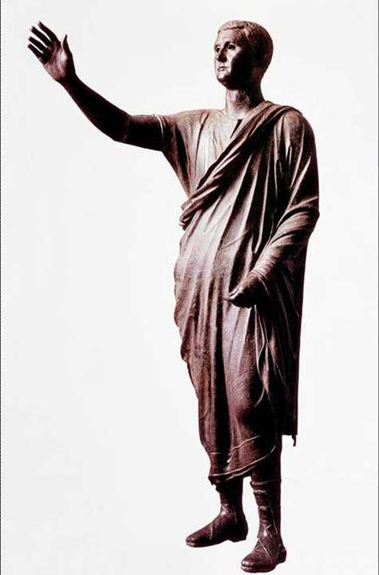
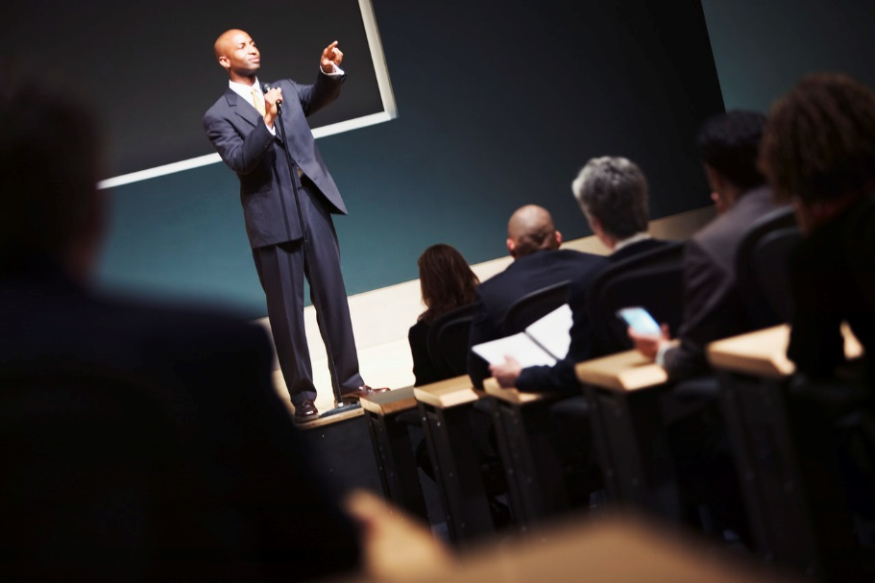
Поза, жесты
«ювелиры»
«очкарики»
«банкиры»
«одинокие влюбленные»
«портной»

Slide 9
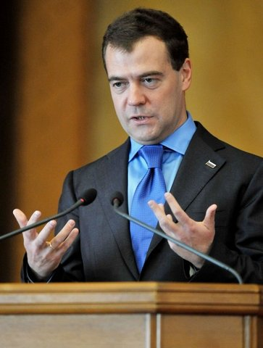
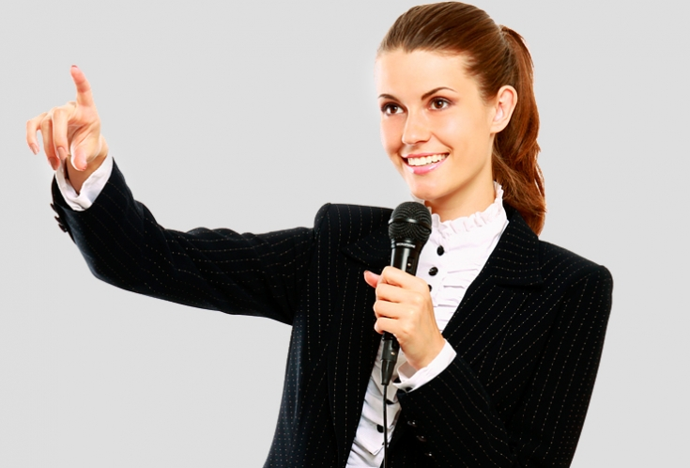
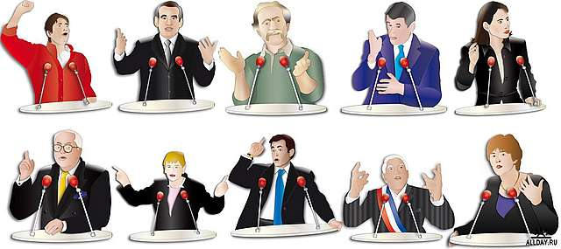
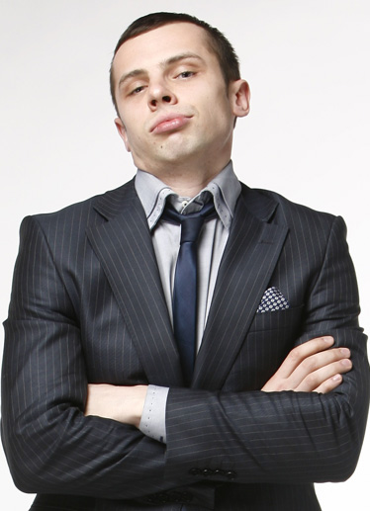
Поза, жесты

Slide 10
Как начать?
Как закончить?
Где расположить кульминацию выступления?

Slide 11
СПАСИБО
ЗА ВНИМАНИЕ!

